Slide 1

SUCESIÓN FIBONACCI
DANIEL SANTISTEBAN
DAVID SANTISTEBAN
PROYECTO: PACHAMAMA
Pag1

Slide 2
INTRODUCCIÓN
¿Qué es?...........................................................Pag3
¿Qué y cómo lo hace?.......................................Pag4
¿Para que lo hace?............................................Pag5
Identificar el problema…………………………Pag6
Identificar Entradas y Salidas………………..Pag7
Sucesión Fibonacci en Diagramas de Flujo y en Caja Negra……………………………………….Pag8
Pag2

Slide 3
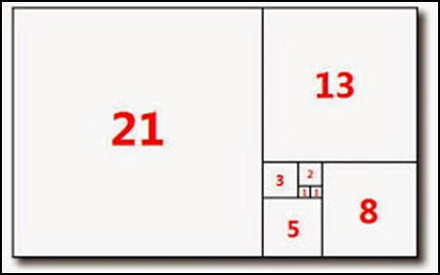
¿QUÉ ES?
Es una sucesión infinita de números naturales, a los elementos de esta sucesión se les llama números de Fibonacci, esta sucesion fue descrita por Leonardo de Pisa conocido como Fibonacci.
Esta sucesion se utiliza en Computación, Matemáticas y Biología.
Pag3

Slide 4
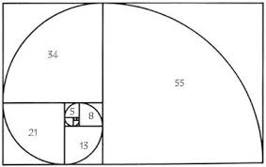
¿QUÉ Y CÓMO LO HACE?
La Sucesión Fibonacci nos muestra que partiendo de dos variables en este caso desde 0 y 1, la respuesta será la suma de los dos números anteriores.
0,1,1,2,3,5,8,13,21,34,55,89,144,233…
Pag4

Slide 5
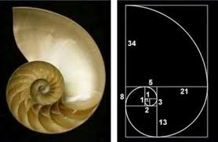
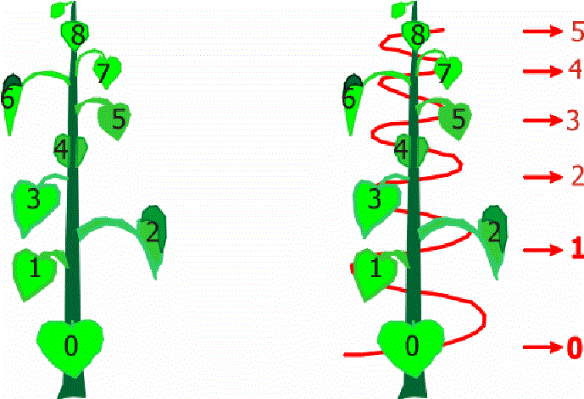
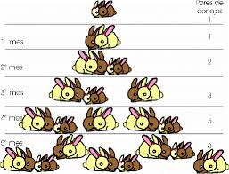
¿PARA QUE LO HACE?
Lo hace para explicar el crecimiento de una población, el crecimiento de una planta, la distancia de una rosa, una caracola, etc…
Pag5

Slide 6
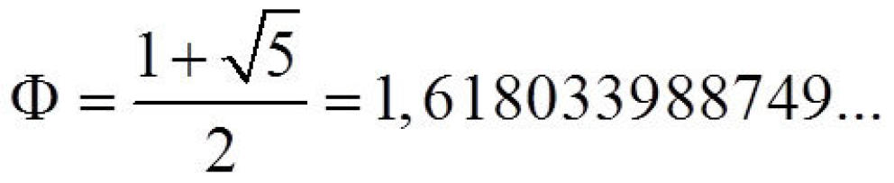
Número áureo
Es un número irracional, representado por la letra griega φ (phi), su ecuación se representa como:

Slide 7
Identificar problema con Entradas y Salidas
Se desea conocer los primeros N-números de la Serie de Fibonacci donde el usuario ingresa la cantidad de números a mostrar.
Para poder identificar mejor se puede representar en un Diagrama de Caja Negra.
Y para poder ponerlo a prueba se puede ver en un Diagrama de Flujo.
Pag6

Slide 8
Identificar problema con Entradas y Salidas
Se desea mostrar los primeros N-números de la Serie de Fibonacci donde el usuario ingresa la cantidad de números a mostrar.
Para poder identificar mejor se puede representar en un Diagrama de Caja Negra.
Y para poder ponerlo a prueba se puede ver en un Diagrama de Flujo.
Pag6

Slide 9
Sucesión Fibonacci en Diagramas de Flujo y en Caja Negra
Caja Negra
Fibonacci
Entrada
Salida
N-número
N-términos
seriedefibonacci.psc
Pag8

